Slide 1
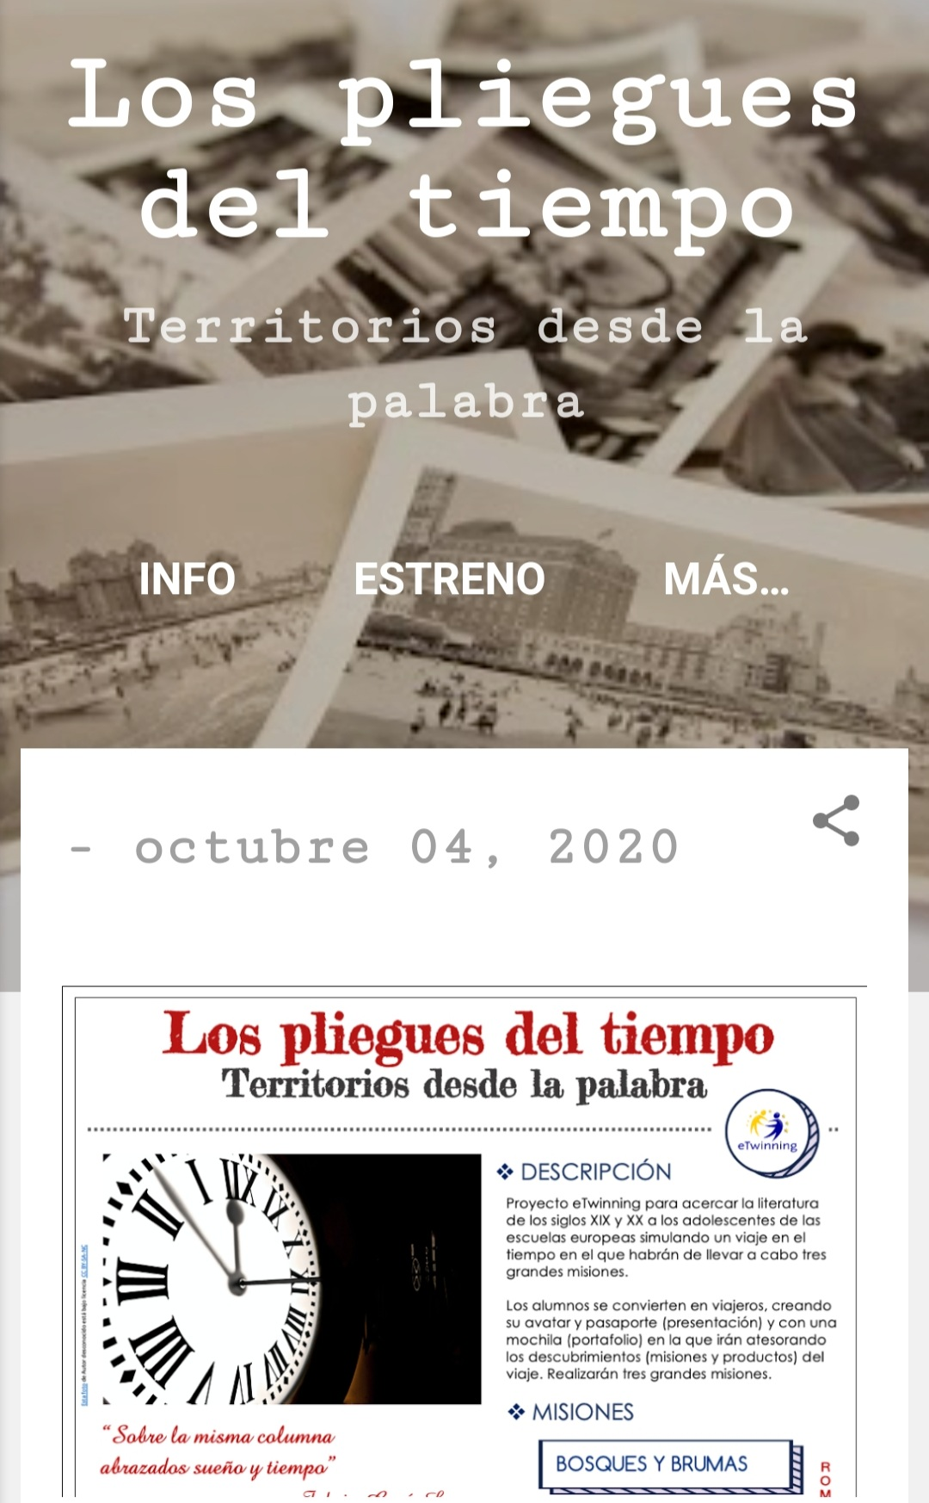
Los pliegues del tiempo
Mi portafolio
Radina Dakova, 164 GPIE “Miguel de Cervantes”, Bulgaria

Slide 2
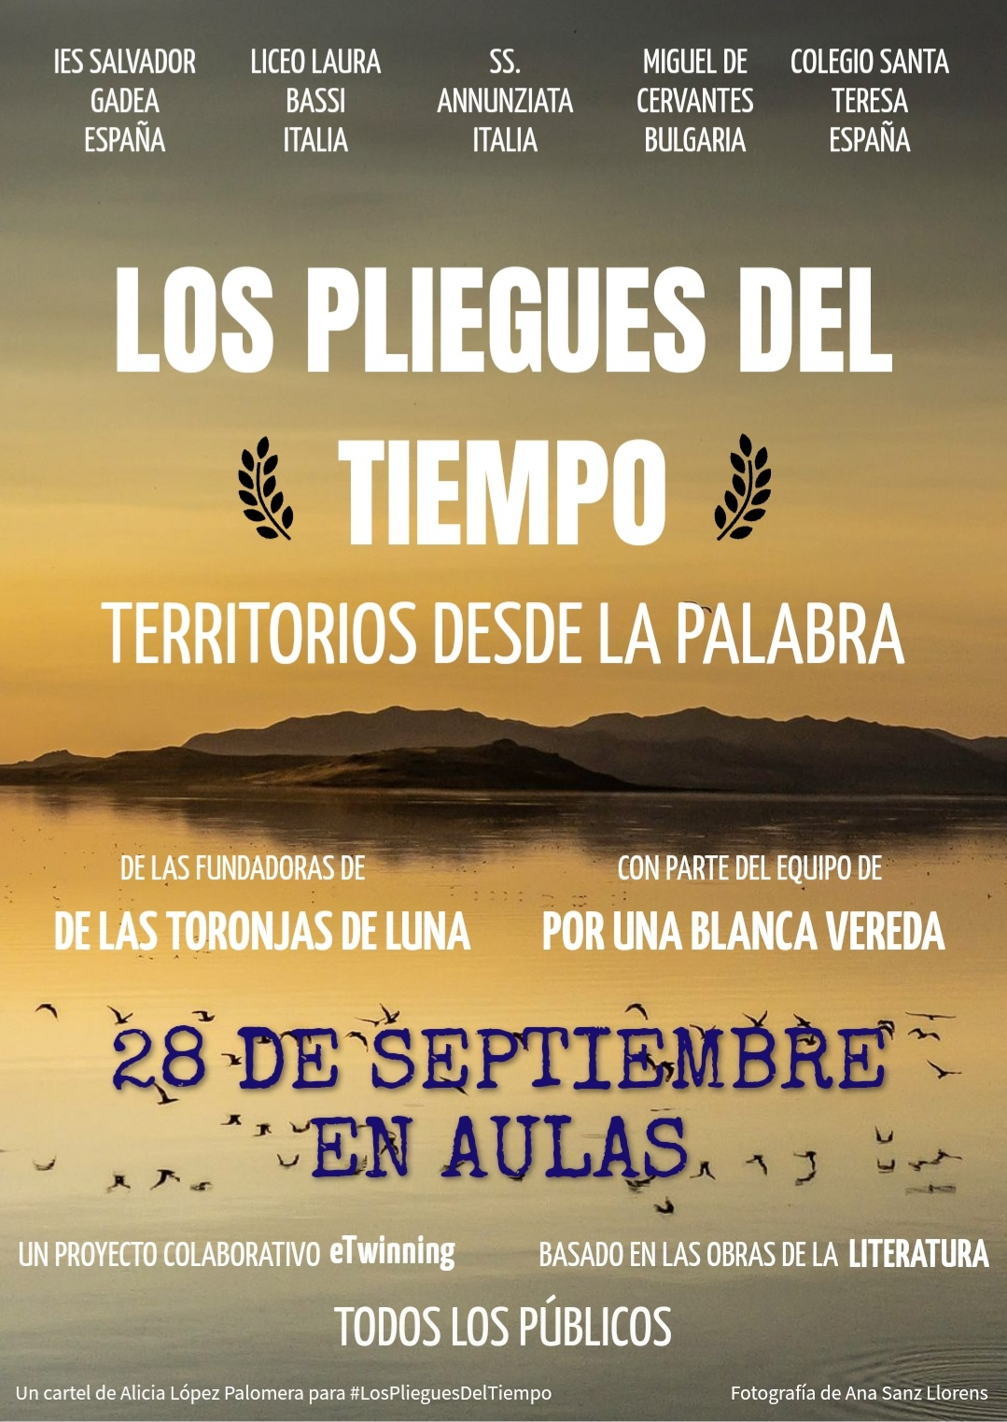
Índice
BOSQUES Y BRUMAS. MISIÓN ROMANTICISMO
Territorio Pasión
UN ESPEJO EN EL CAMINO. MISIÓN REALISMO
Periodistas del siglo
EVAL El panel del realista
LOS MODERNOS. MISIÓN SIGLO XX
Territorio Nuevo
Territorio Mujer

Slide 3
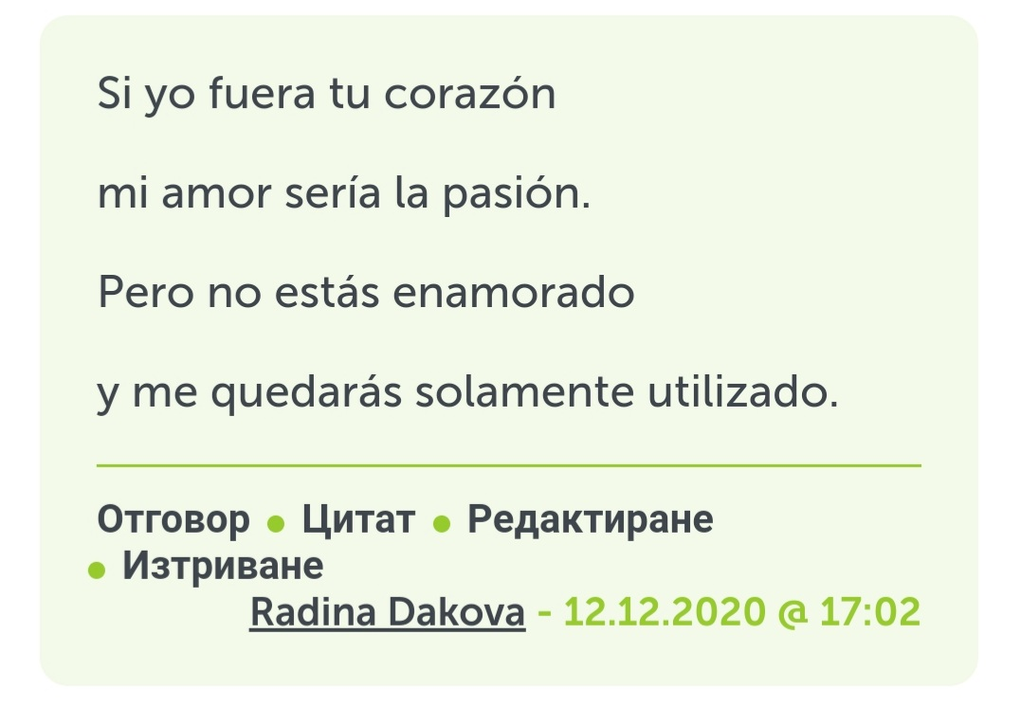
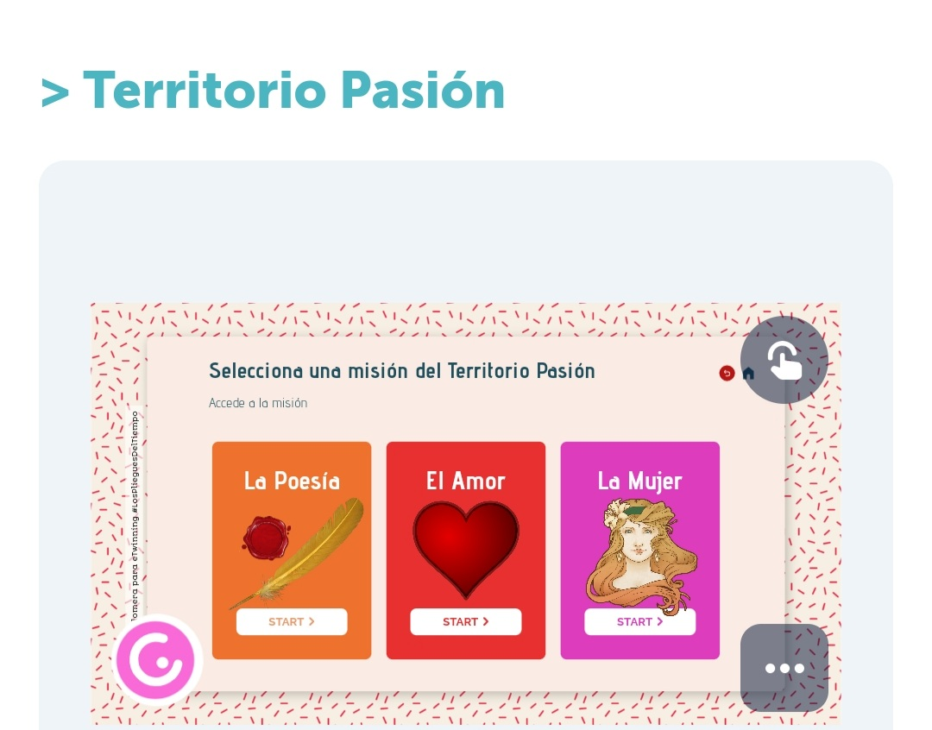
BOSQUES Y BRUMAS. MISIÓN ROMANTICISMO -octubre y noviembre 2020
Territorio Pasión
Nuestra tarea era escribir un poema. Ésta era mi tarea favorita porque provocó nuestra creatividad.

Slide 4
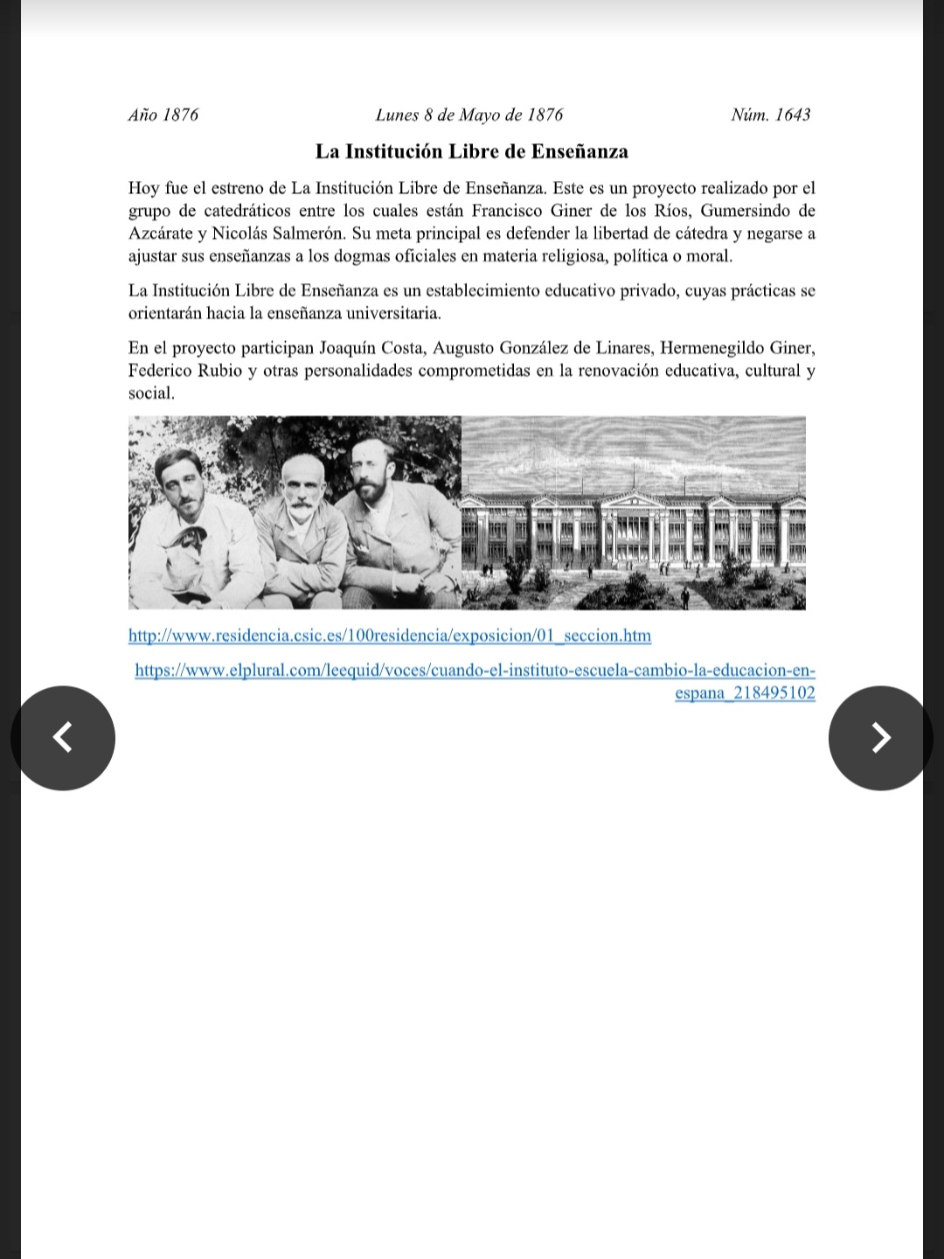
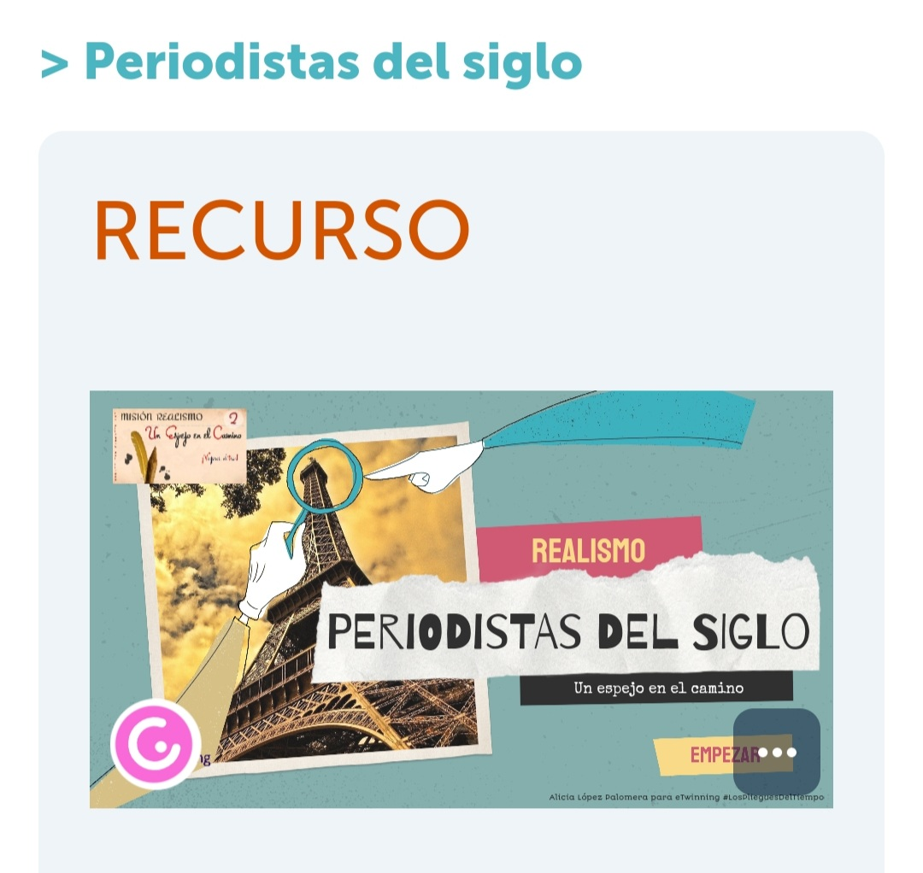
UN ESPEJO EN EL CAMINO. MISIÓN REALISMO - febrero y marzo 2021
Periodistas del siglo
Teníamos que elaborar un periódico por eso nos metimos en el papel de periodistas del siglo XIX.
Era muy interesante y desafiante también.

Slide 5
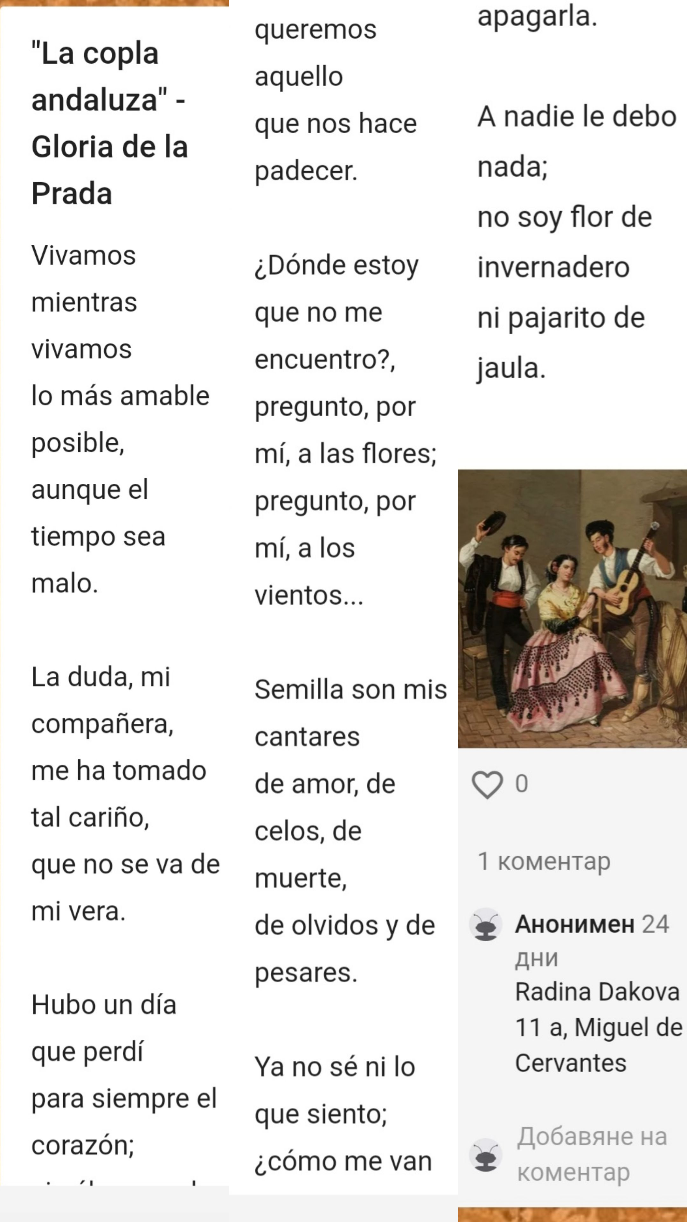
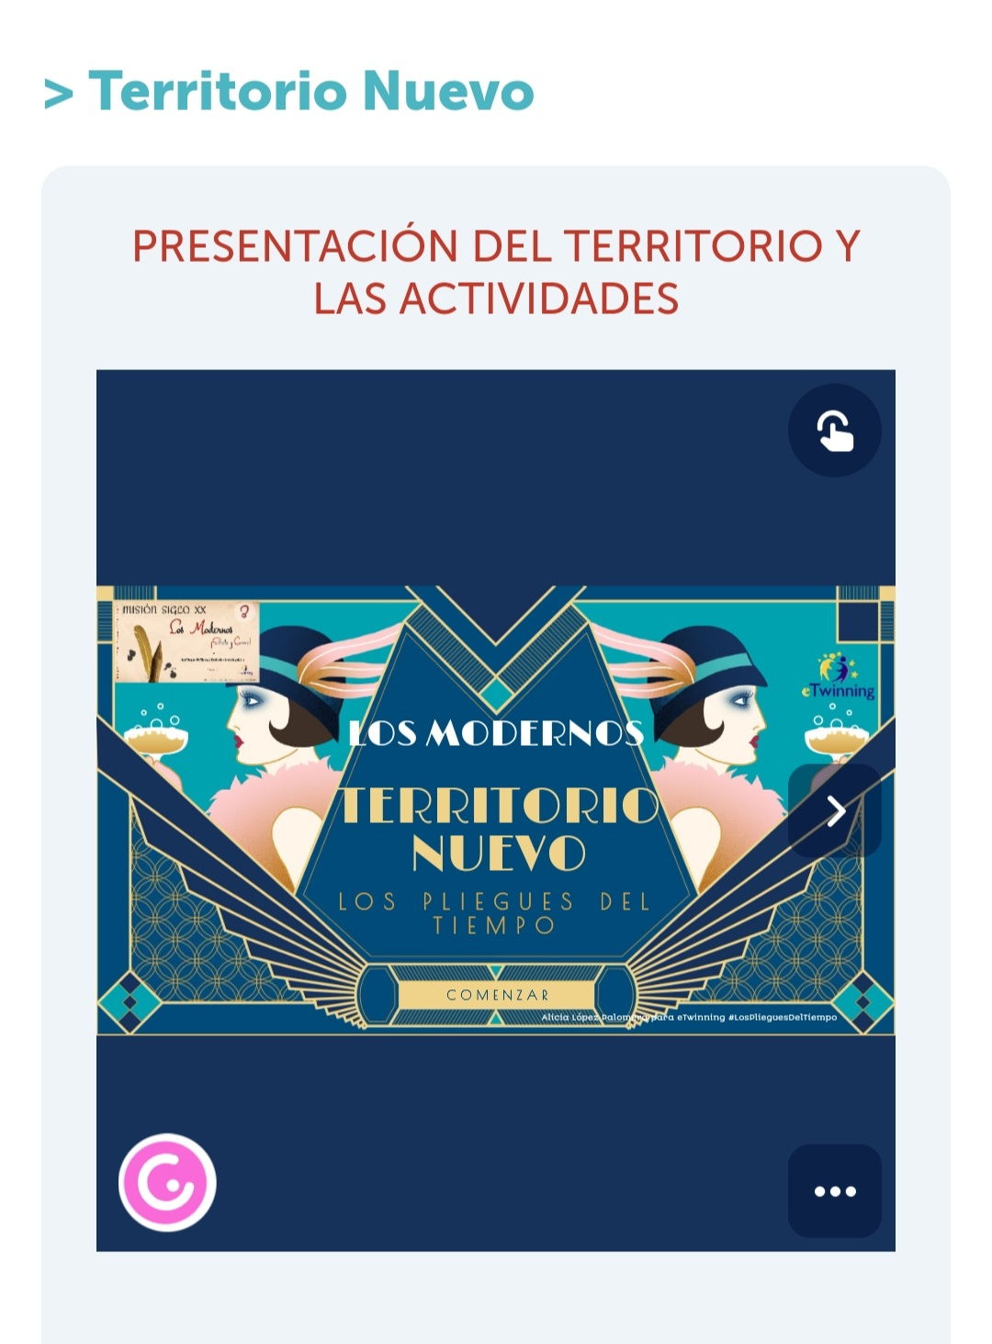
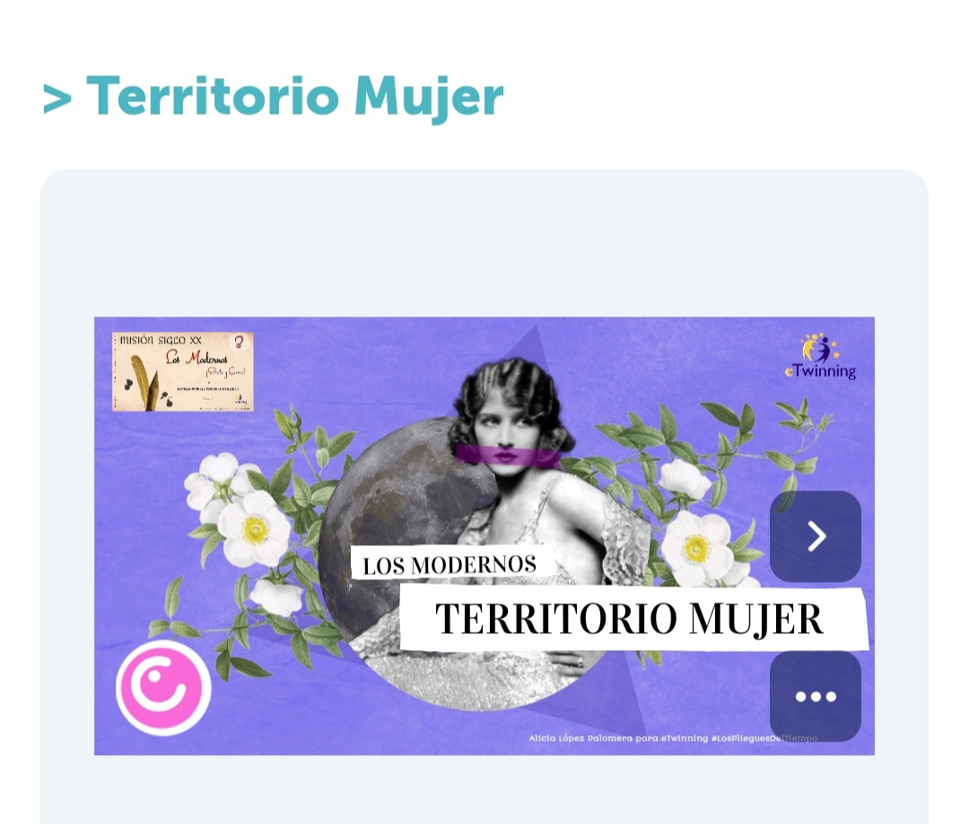
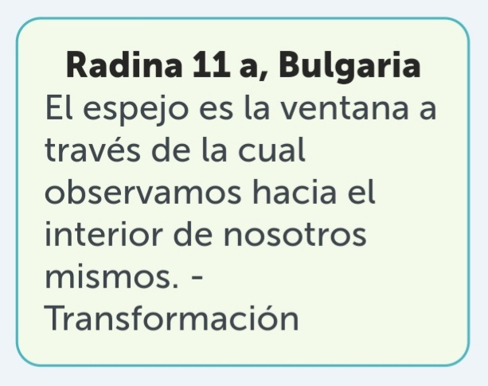
LOS MODERNOS. MISIÓN SIGLO XX - Mayo 2021
Territorio Nuevo
Nuestra tarea era escribir greguerías.
Para mí ésta era la actividad más difícil de entender qué hacer pero creo que resultó bien.
Territorio Mujer
La tarea are encontrar un poema de las Sinsombrero.
Era una tarea fácil e intereante.

Slide 6
Conclusión y cierre
Para mí era un placer participar en éste proyecto.
Las actividades eran relacionadas con la literatura que estudiábamos en clase y las tareas extras relacionadas con el proyecto me han parecido útiles.
Los cordinadores han hecho su trabajo muy bien. La comunicación, aunque indirecta, con los estudiantes de los diferentes países era muy interesante.
¡Gracias por la oportunidad!

